Slide 1

Groupe de travail OCS septembre 2020

Slide 2
Ordre du jour
Contexte et objectif
Présentation de la donnée OCS:
  Qu’est-ce qu’une OCS
  Limites
  Cas d’usages
Tour de table

Slide 3
Contexte et objectifs
De nombreuses OCS en Charente-Maritime
  des données non homogènes à l’échelle du département
  pas d’indicateurs communs
  pas de comparaison possible entre les EPCI
Une donnée OCS Aquitaine qui gagne l’ex Poitou-Charentes
  qui couvre le département pour les millésimes 2010-2014
  mise à jour régulièrement ( prochain millésime prévu pour 2020)
  encore peu connue et utilisée en 17
L’OCS régionale est-elle suffisante pour répondre aux besoins métiers en Charente-Maritime ?

Slide 4
Qu’est-ce qu’une OCS

Slide 5
Qu’est-ce qu’une Occupation du sol ?
Une cartographie synthétique et exhaustive d’un territoire à un instant t
Ce n’est pas une photographie du territoire ≠ image aérienne
Les différents types d’espaces sont analysés et classés selon une typologie ou nomenclature, véritable grille de lecture du territoire
La création de plusieurs millésimes d’une même occupation du sol permettra une analyse diachronique

Slide 6
Les différentes OCS
A l’échelle Européenne : Corine Land Cover
  Produite dans le cadre du programme d’observation de la terre Copernicus
  Initiée en 1985 → modèle qui sera décliné
  Couvre 39 Etats de l’UE
  Permet de suivre l’artificialisation au niveau européen
  Produite par photo-interprétation d’images satellitaires ( 20m de précision)
  Disponible pour les millésime 1990-2000-2006-2012-2018
  Mais une donnée à faible résolution et précision

Slide 7
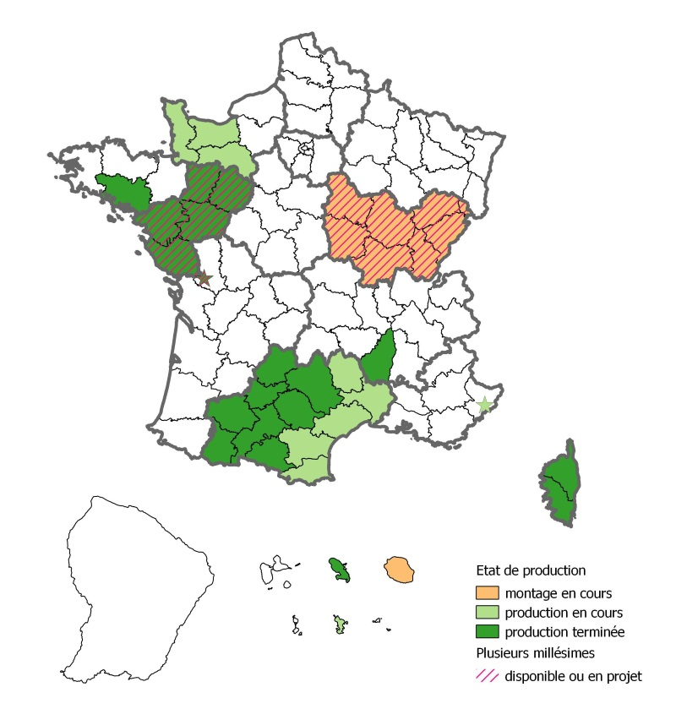

Les différentes OCS
A l’échelle nationale : OCS GE produite par l’IGN
  Une OCS à grande échelle en 2D = couverture et l’usage du sol
  Basée sur les données RGE, RPG ensuite validées et complétés par photo-interprétation
  Des partenariats entre IGN et les territoires
    Couverture partielle
    Adaptation de la nomenclature

Slide 8
Les différentes OCS
A l’échelle Régionale : OCS Nouvelle Aquitaine
  Produite initialement sur la bande littoral aquitaine par le GIP Littoral, la Région et le GIP Atgeri
  Etendu à l’Aquitaine puis à la Nouvelle-Aquitaine en 2018
  Produite par photo-interprétation d’orthophoto IGN
  3 millésimes : 2009-2015 ( correspondant pour le 17 aux orthophotos de 2010-2014)
  1 millésime historique 1985 pour les SCOT Littoraux
  1 millésime 2020 en projet produit à partir d’images satellitaires

Slide 9
Les différentes OCS
A l’échelle du département : les OCS locales toutes produites avant 2018
  CDA La Rochelle
  Aunis
  PMO
  CARA

Slide 10
La nomenclature
La nomenclature est une grille de lecture du territoire
Elle définit ce qui va être observé et comment les différentes composantes du territoire vont être classées
  Selon les besoins d’observation la nomenclature sera différente
Elle est composée de plusieurs niveaux de précisions imbriqués : du général → + fin

Slide 11


Slide 12
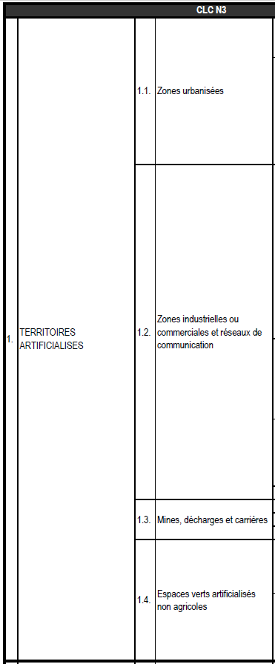

Slide 13
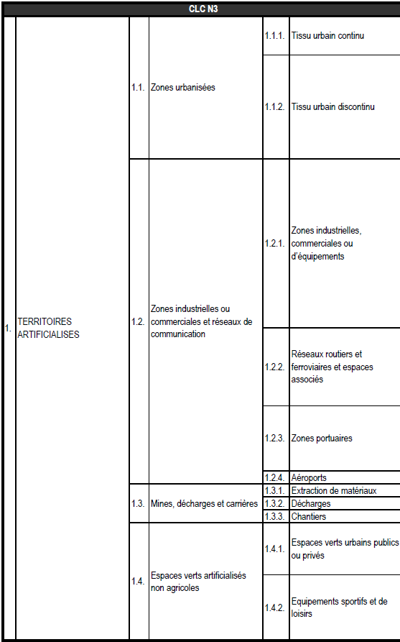

Slide 14
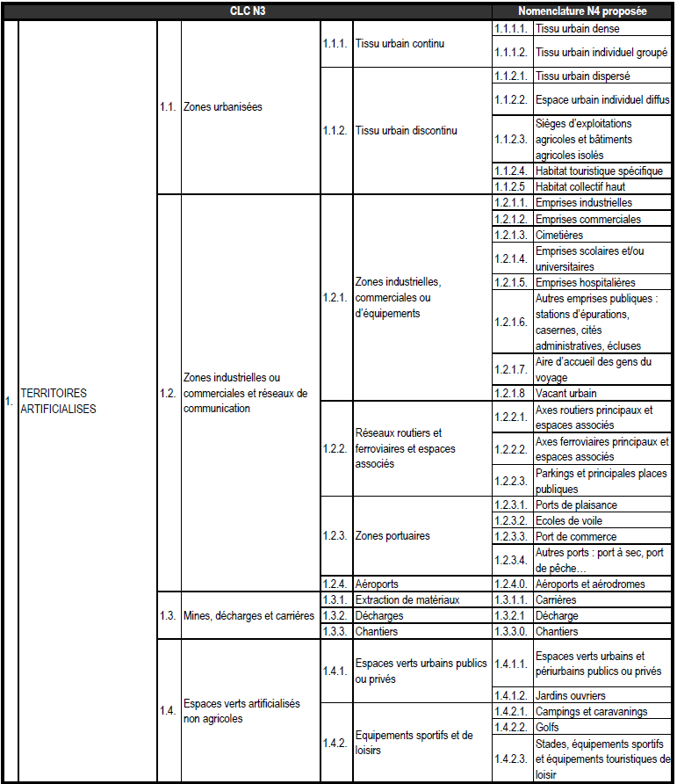

Slide 15
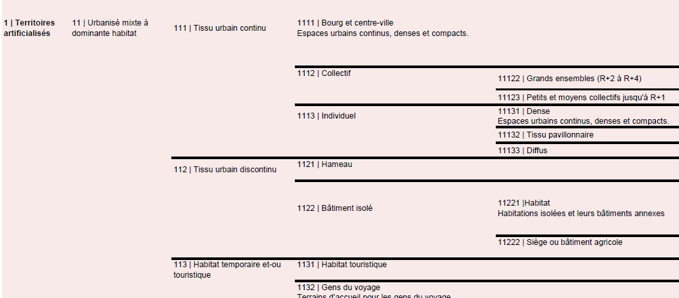
OCS régionale
OCS Aunis

Slide 16
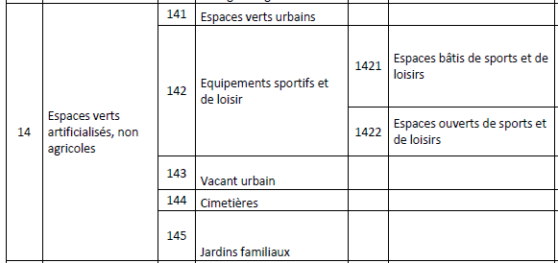


Slide 17
Nomenclature: les définitions
Pour PMO :
Réseau routier et espaces associées: Chaussée roulante, bas-côté et talus, échangeurs, rond-point, zones de dégagement, etc..
Pour l’OCS régionale
Axes routiers principaux et espaces associées: Autoroute et autres routes principales, y compris les surfaces annexes (remblais, gare de péage, échangeur, aire de service)

Slide 18
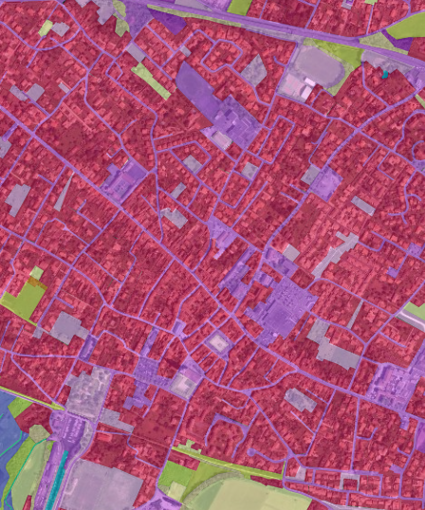
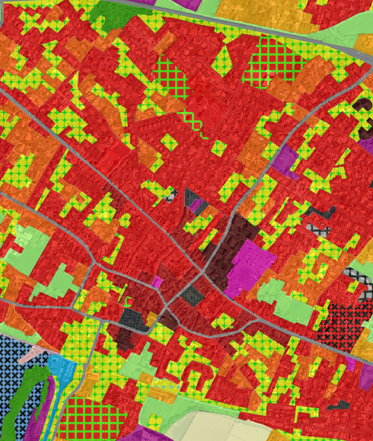
Nomenclature: les définitions

Slide 19
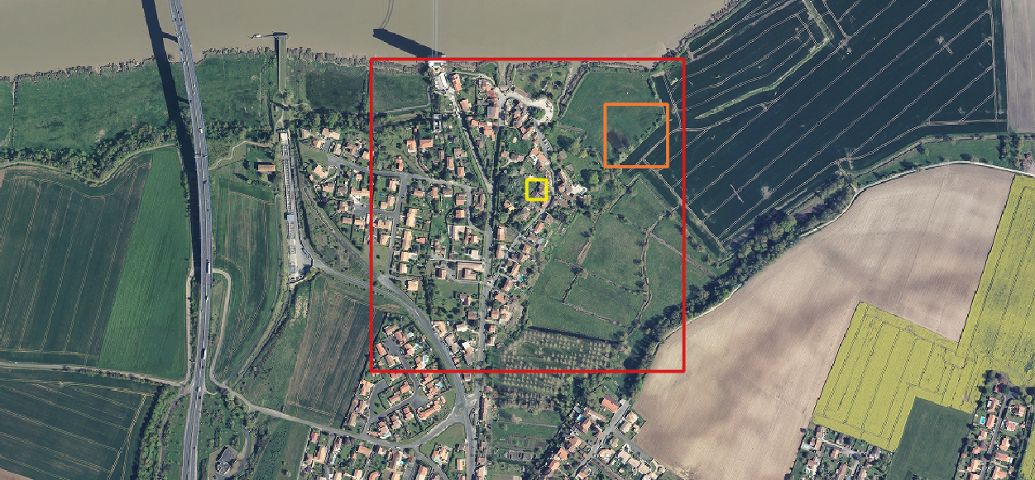
UMC/ULC
UMC: unité minimale de collecte / LMC: largeur minimale de collecte
  La taille à partir de laquelle un élément va être pris en compte
  Les éléments inférieurs à l’UMC sont fusionnés avec les polygones adjacents dont la thématique est la plus proche
25ha
10 000m²
1000m²

Slide 20
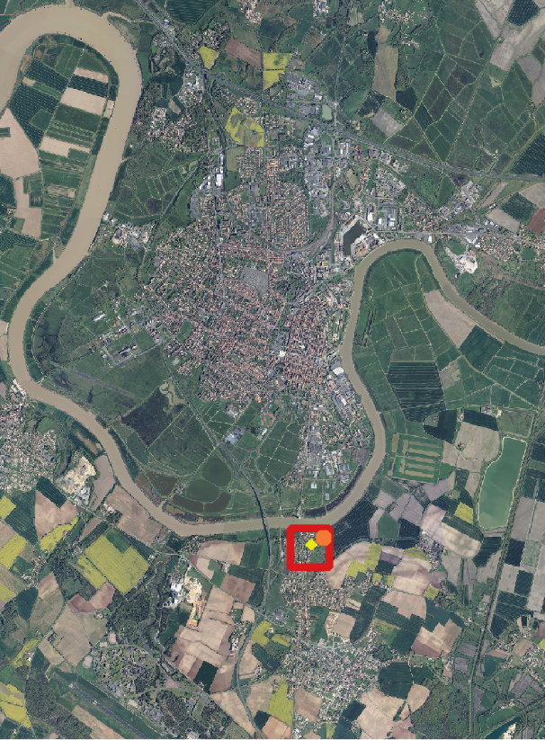
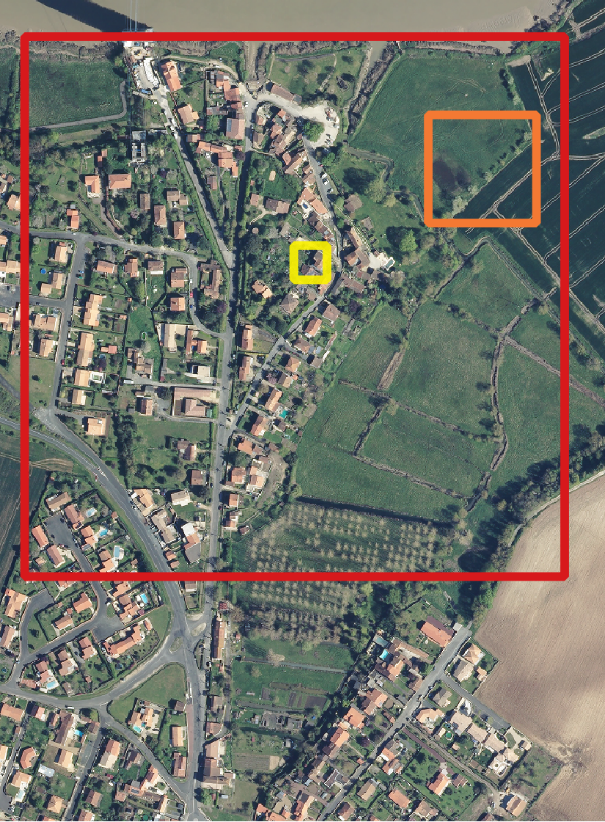
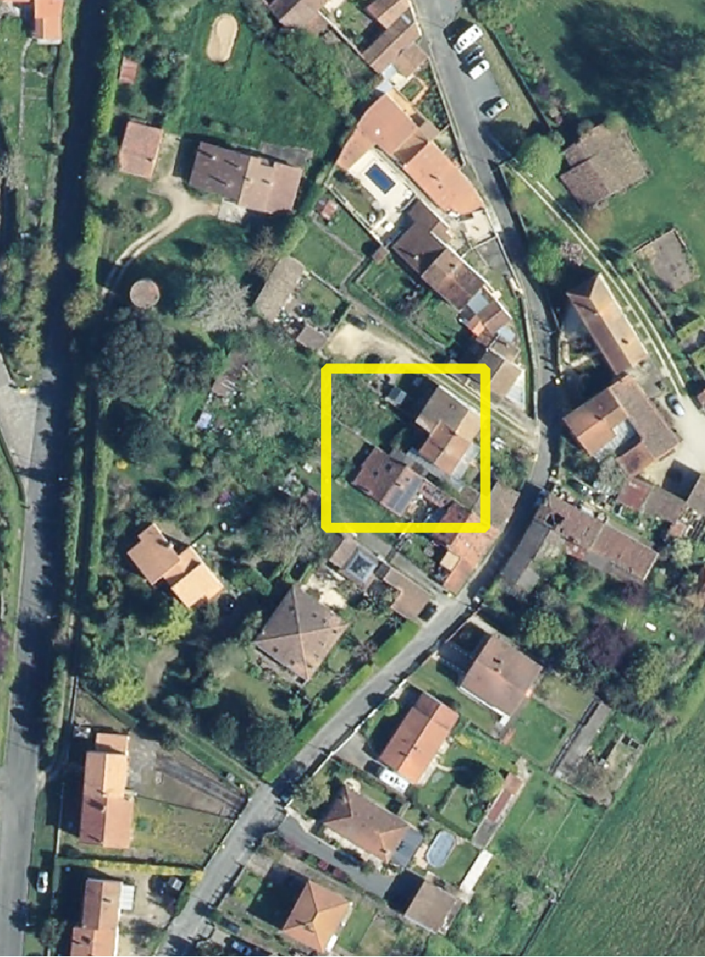
Echelle de numérisation
Echelle à laquelle va être construite et numériser la donnée
1/100 000 1/8000 1/2000
Corine Land Cover OCS régionale NAF OCS régionale Artificialisé

Slide 21
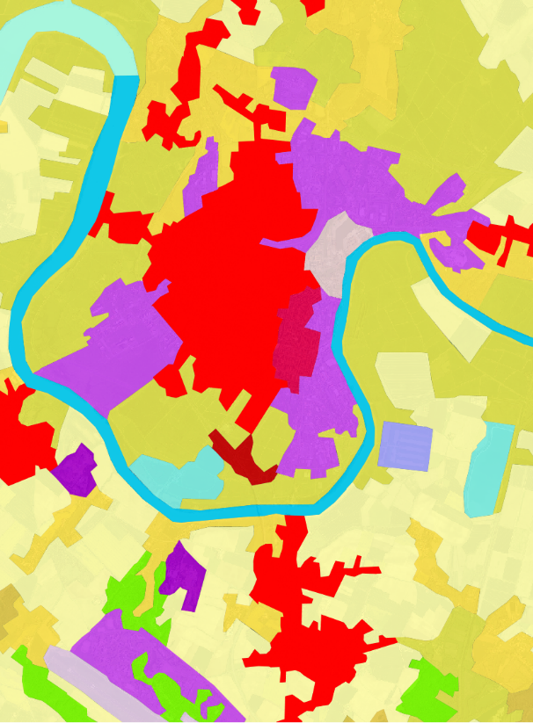
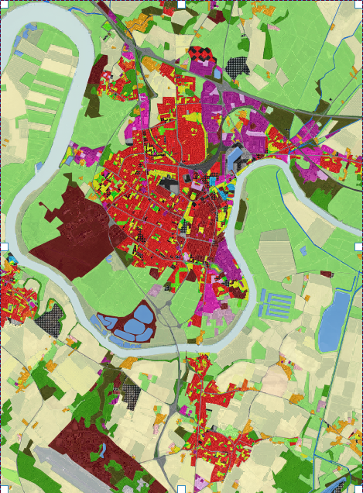
Echelle de numérisation
Corine Land Cover OCS régionale

Slide 22
La méthode de création: les données utilisées
La photo-interprétation (en rvb ou infrarouge) :
  Image aérienne
  Satellitaire
Les données exogènes:
  La BD Topo IGN: route, bâtiment, zones d’activité, voies ferrée, cours d’eau …
  Le Registre Parcellaire Graphique
  Les données issues du cadastre ( Plan cadastrale informatisée/MAJIC)
  Les données locales ( ex: camping, établissement scolaire)
  Les ressources type Google street view

Slide 23
La méthode de création: les données utilisées
La photo-interprétation (en rvb ou infrarouge) :
  Image aérienne
  Satellitaire
Les données exogènes:
  La BD Topo IGN: route, bâtiment, zones d’activité, voies ferrée, cours d’eau …
  Le Registre Parcellaire Graphique
  Les données issues du cadastre ( Plan cadastrale informatisée/MAJIC)
  Les données locales ( ex: camping, établissement scolaire)
  Les ressources type Google street view

Slide 24

La méthode de création: la technique employée
Méthode 1: photo-interprétation assistée par ordinateur ( PIAO)
La donnée socle est l’image aérienne ou satellitaire + appui visuel des données exogènes
→ OCS Régionale
Méthode 2: le croisement de données
Les données exogènes sont croisées puis vérifiée et affinée par photo-interprétation
→ OCS GE IGN

Slide 25
La méthode de création: la technique employée
Méthode 1: photo-interprétation assistée par ordinateur ( PIAO)
La donnée socle est l’image aérienne ou satellitaire + appui visuel des données exogènes
→ OCS Régionale
Méthode 2: le croisement de données
Les données exogènes sont croisées puis vérifiée et affinée par photo-interprétation
→ OCS GE IGN

Slide 26
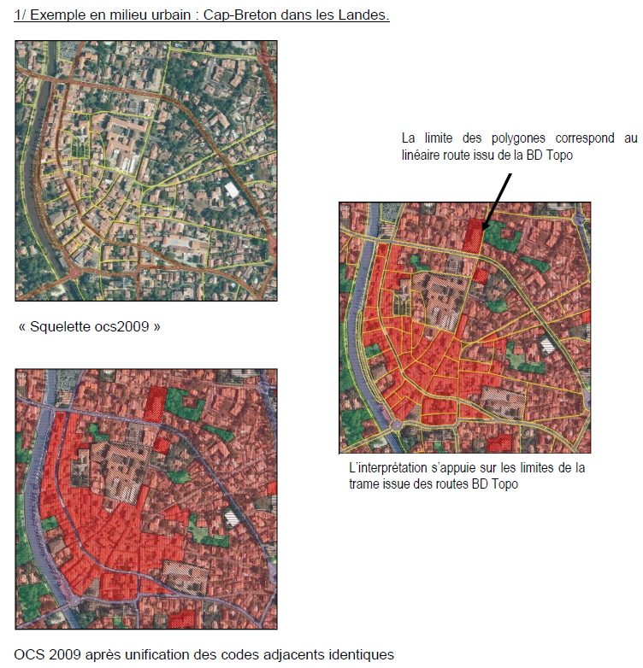
La méthode de création: la technique employée *
La construction d’un squelette polygonale : réseau routier + voies ferrées
Découpage et classification des espaces au regard de la nomenclature et des UMC
Fusion des polygones adjacent de même classe
*Référentiel néo-aquitain d’Occupation du Sol – Note méthodologique PIGMA

Slide 27
Les limites

Slide 28
Les limites
Le travail sur la nomenclature, en amont de la création de l'OCS, doit répondre à des besoins identifiés
Certaines problématiques ne peuvent être résolues par l'utilisation de l'OCS, du fait de ses spécifications techniques. Exemples :
  Le suivi des permis de construire à l'échelle parcellaire ne peut pas être effectué finement avec une OCS réalisée tous les 4 ans
  Le suivi d'espèces exotiques envahissantes ne peut pas être réalisé avec une OCS qui n'aurait pas pris en compte : un poste défini, une UMC cohérente, des millésimes rapprochées...

Slide 29
Les limites
La réutilisation de la donnée demande la mise en place d’outils de traitement fluides et partagés
Pour comparer d'un territoire à l'autre, il faut que les nomenclatures, les millésimes, les UMC et l'échelle de numérisation soient les mêmes
Il s’agit d’une donnée technique et complexe, nécessitant un minimum de formation avant utilisation
L'OCS est le fruit d'une photo-interprétation. Sa qualité dépend donc de la visibilité de ce que l'on observe (résolution de la photo utilisée, catégorie spectrale) et de la compétence de photo-interpréteur. (ex : si peu de connaissances sur les milieux humides, l'application de la nomenclature aux entités géométriques ne sera pas optimale).
Il faut donc accepter la présence d’erreurs, qu’il est difficile d’estimer.
Plus la nomenclature est fine, plus il y’a des risques de décalage d’interprétation.

Slide 30
Cas d’usages
Dans tous les cas, l’OCS peut servir d’information brute (qui y’a-t-il à tel endroit, à telle date) et de donnée d’évolution (comment a évolué telle zone d’un millésime à un autre).

Slide 31
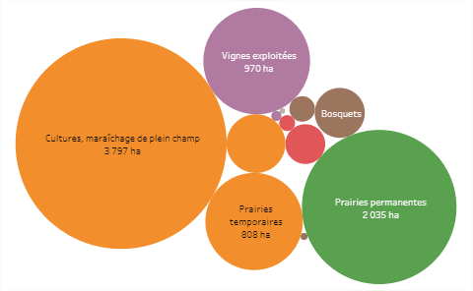
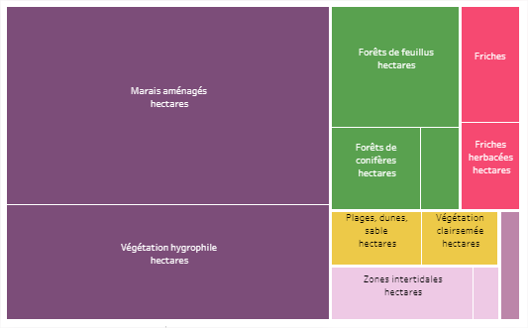
Consommation foncière

Slide 32
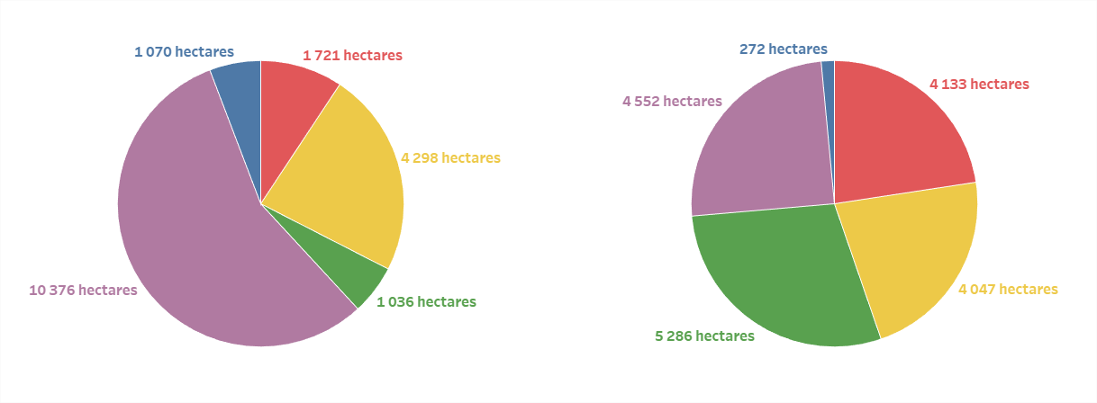
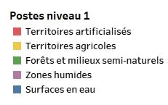
Consommation foncière

Slide 33
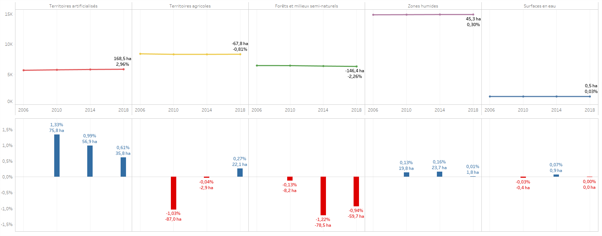
Consommation foncière

Slide 34
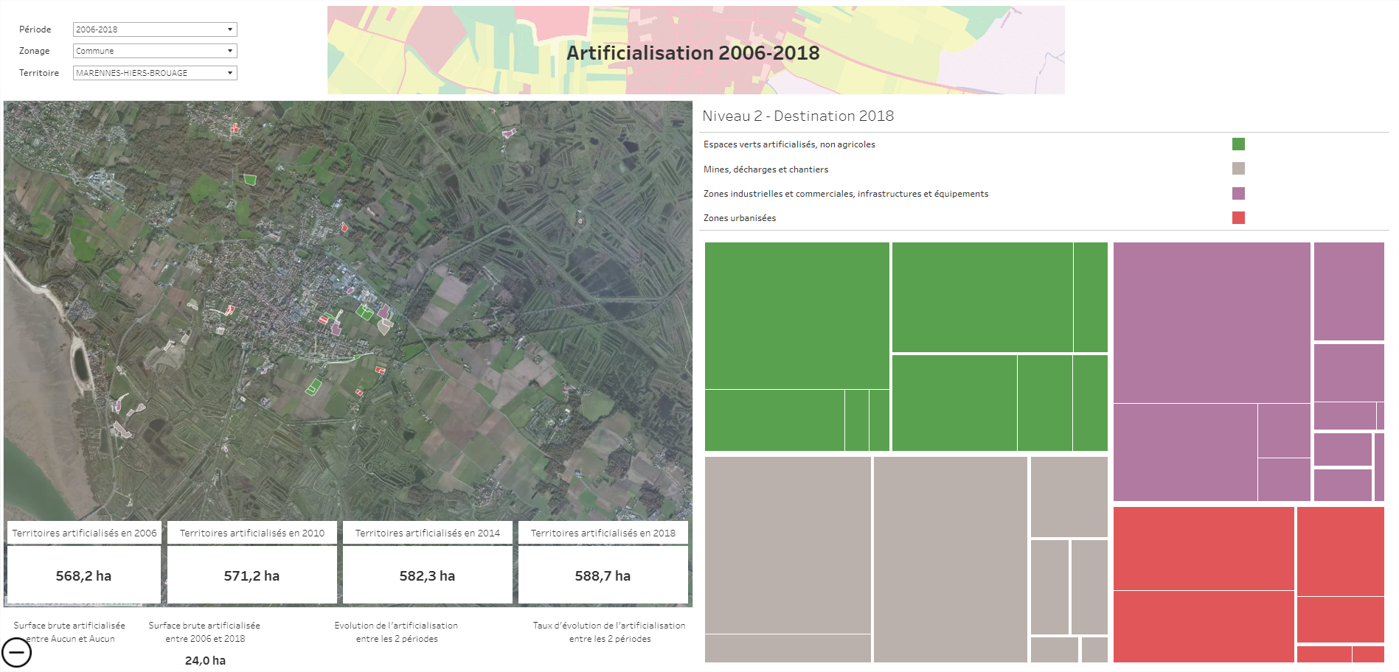
Consommation foncière

Slide 35
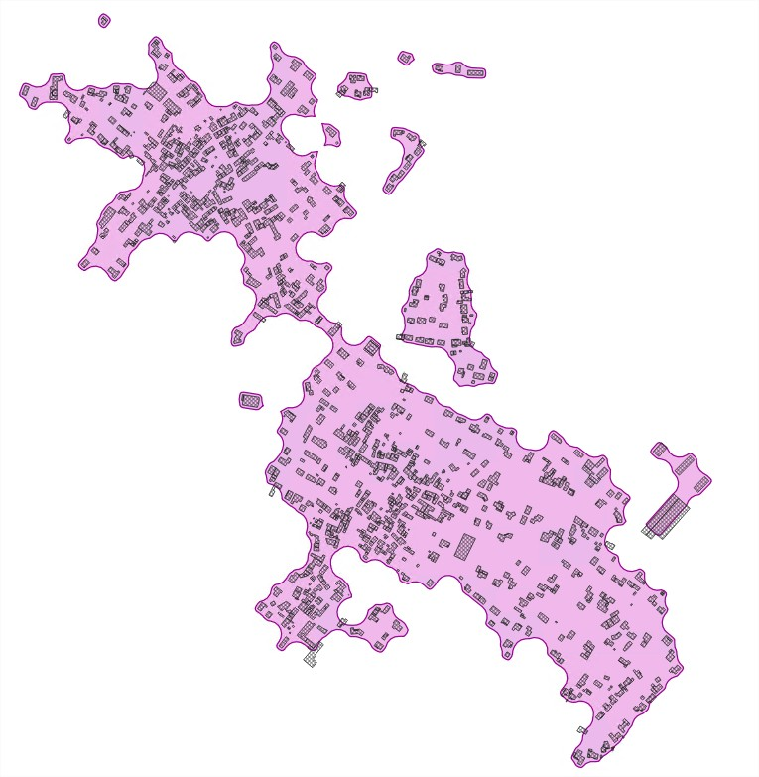
Enveloppes urbaines

Slide 36
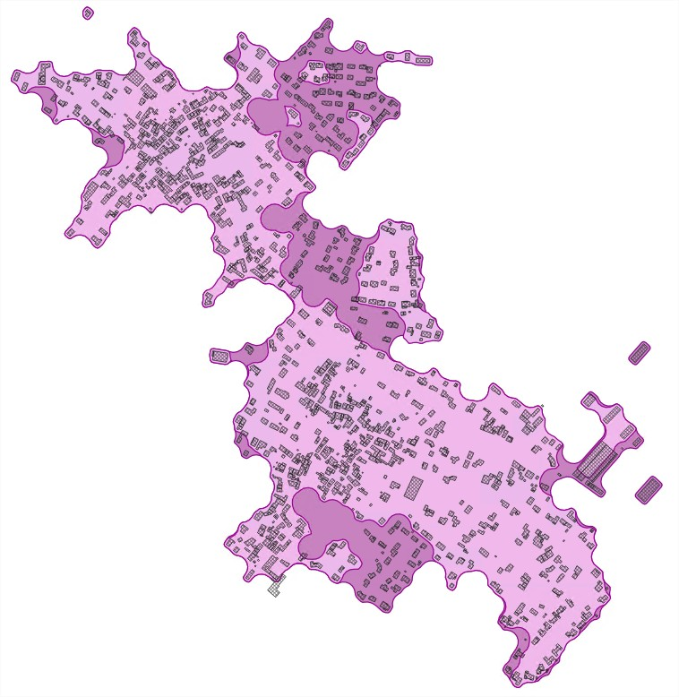
Enveloppes urbaines

Slide 37
Enveloppes urbaines
Bâtiments année N du PCI inclus dans les postes de l’OCS considérés comme urbains
Dilatation-érosion sur les bâtiments (distance empirique de 30m / -25m)
Suppression des trous
Nombre de bâtis durs et légers
Nombre de locaux d’habitation, de commerces par enveloppes (via MAJIC)
Superficie des enveloppes
Comparaison d’une année à l’autre
…

Slide 38
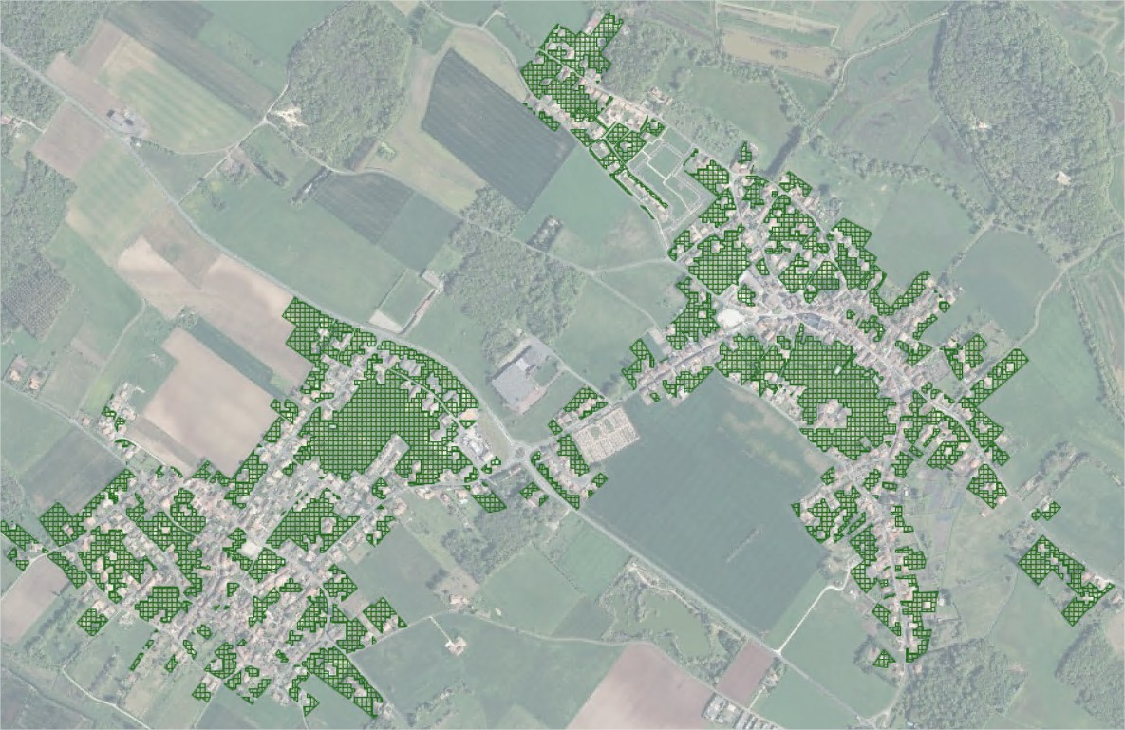
Potentiel Foncier

Slide 39
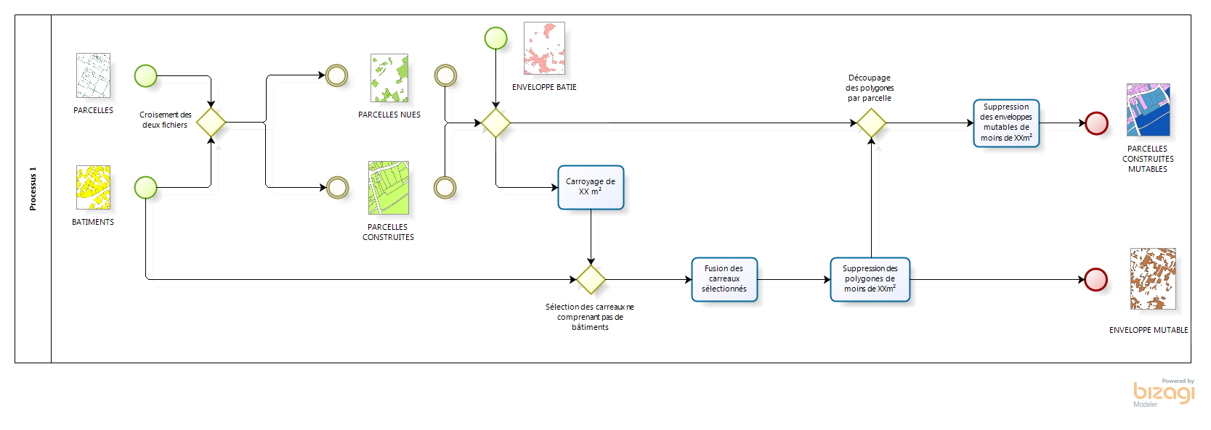
Potentiel Foncier

Slide 40
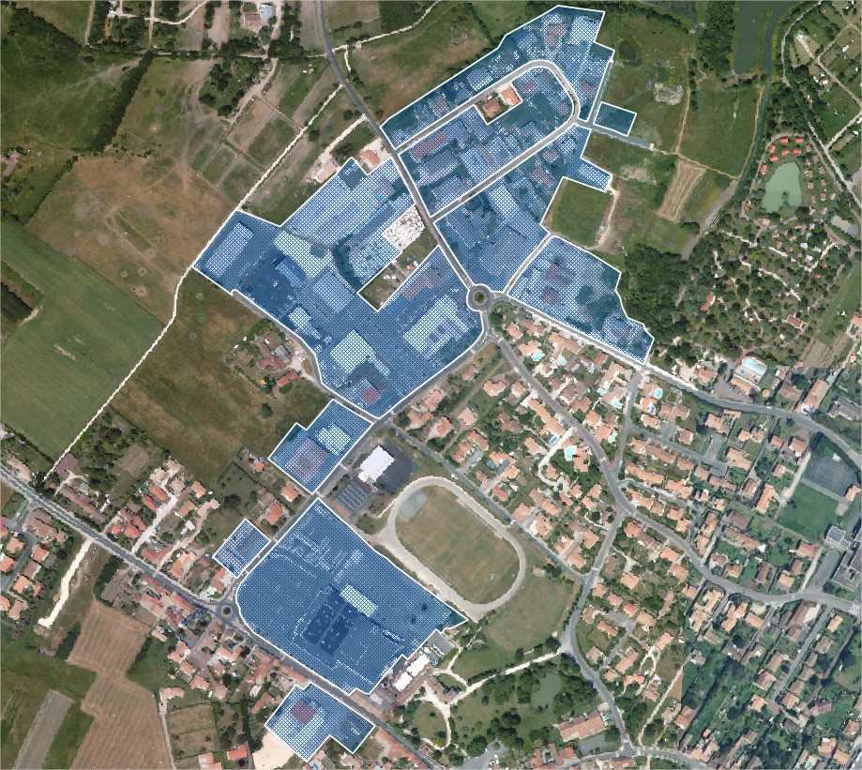
Suivi diachronique des zones d'activités
Zone d’activité Ouest St Pierre
2006

Slide 41
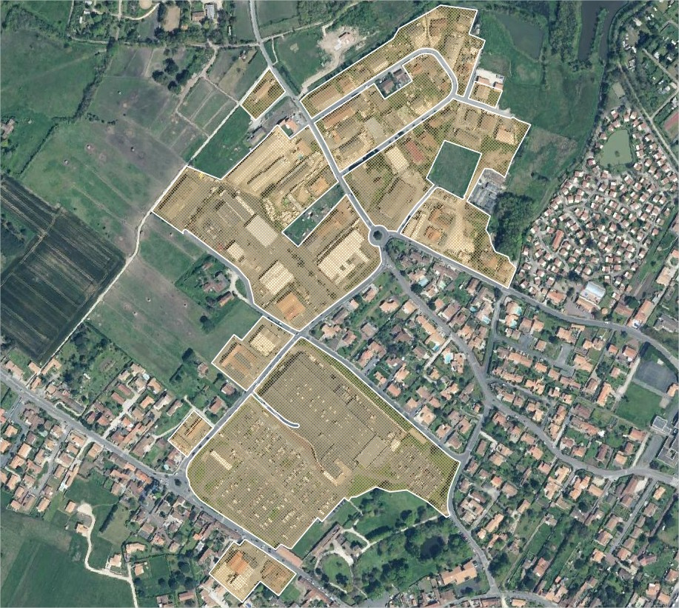
Suivi diachronique des zones d'activités
Zone d’activité Ouest St Pierre
2018

Slide 42
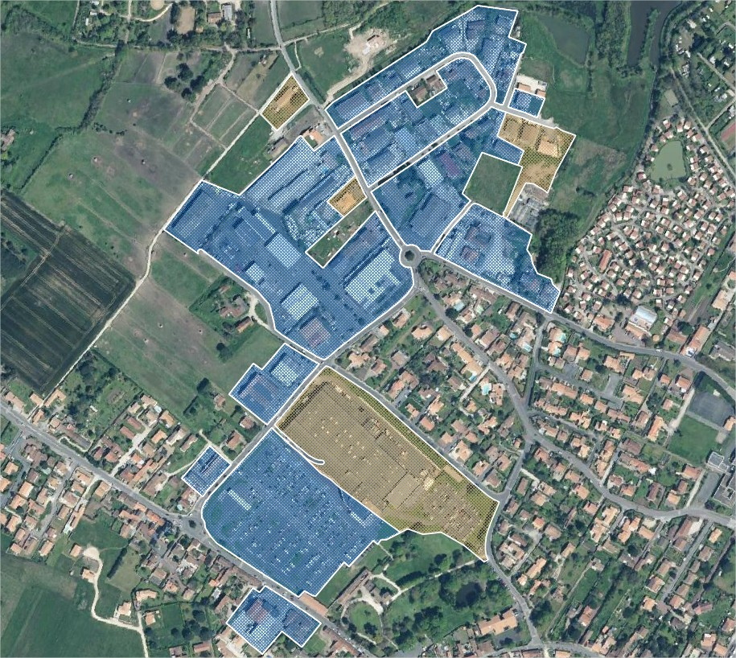
Suivi diachronique des zones d'activités
Zone d’activité Ouest St Pierre
Evolution 2006-2018
Evolution chiffrée
+ 4 ha
+ 30%
+2,1% par an

Slide 43
Contrôle des surfaces de campings
Déclaration en préfecture des surfaces de camping par les propriétaires
L’OCS peut permettre de contrôler de manière facilitée les dépassements de zonages déclarés
L’OCS peut également permettre de suivre l’évolution de ceux-ci (la donnée préfectorale peut s’avérer peu aisée à renouveler)
A l’inverse, la donnée préfecture peut servir de donnée exogène lors du recettage de la donnée OCS

Slide 44
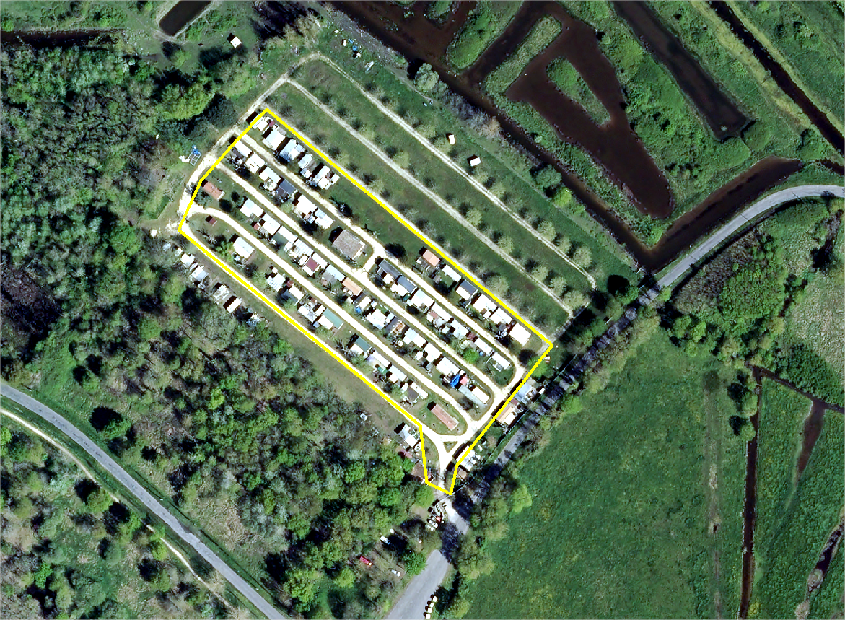
Contrôle des surfaces de campings
Déclaration en préfecture des surfaces de camping par les propriétaires

Slide 45
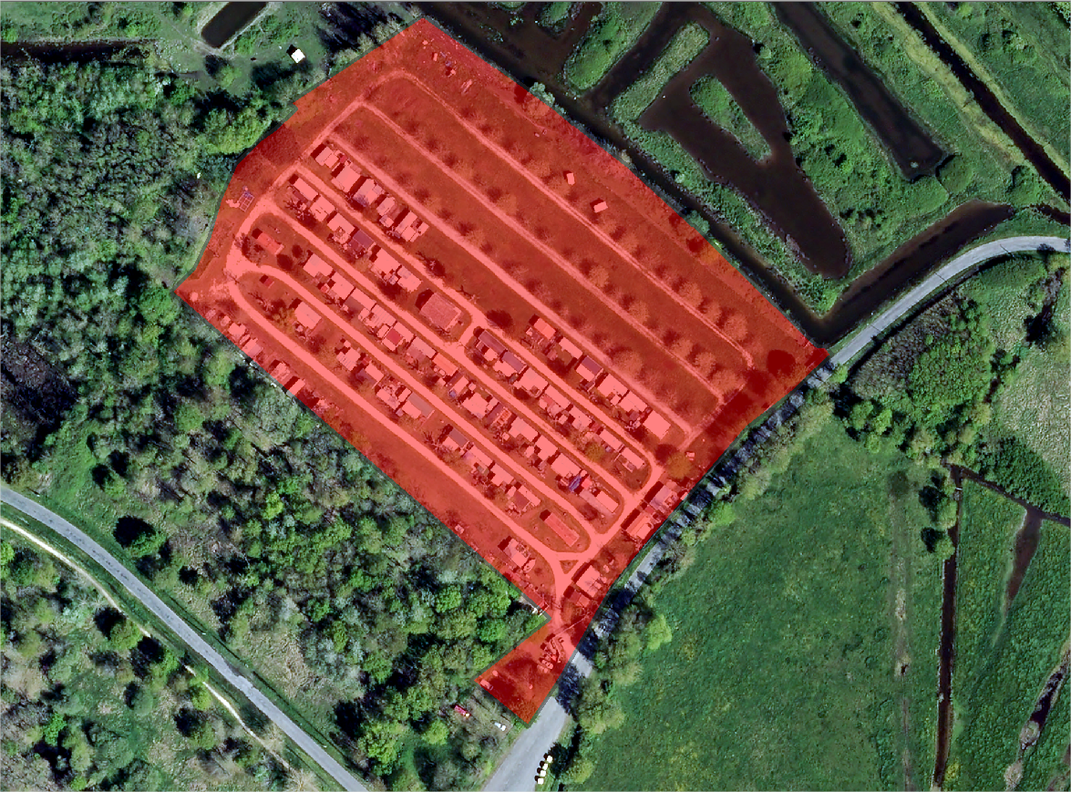
Contrôle des surfaces de campings
Poste 11231 de l’OCS PMO
Territoires artificialisés
11. Zones urbanisées
112. Tissu urbain discontinu
1123. Habitations de loisir
11231. Campings

Slide 46

Contrôle des surfaces de campings
Superposition des 2 données.
L’OCS n’est pas une donnée obligatoire, mais elle accélère le traitement.

Slide 47
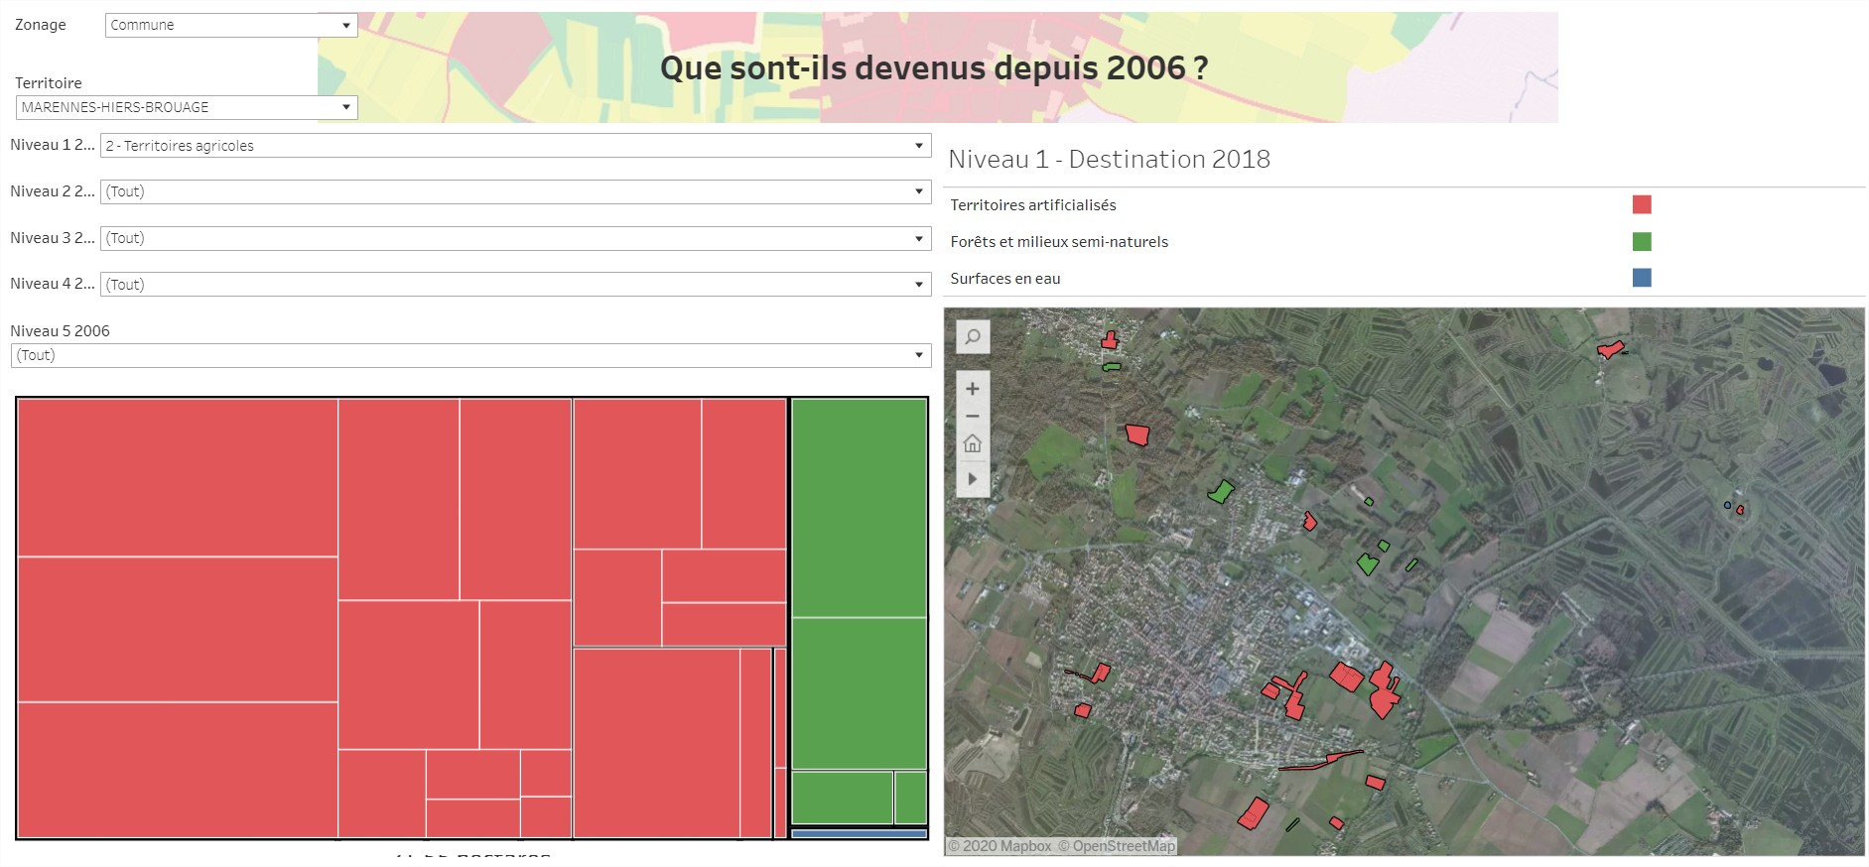
Transformation des sols agricles

Slide 48
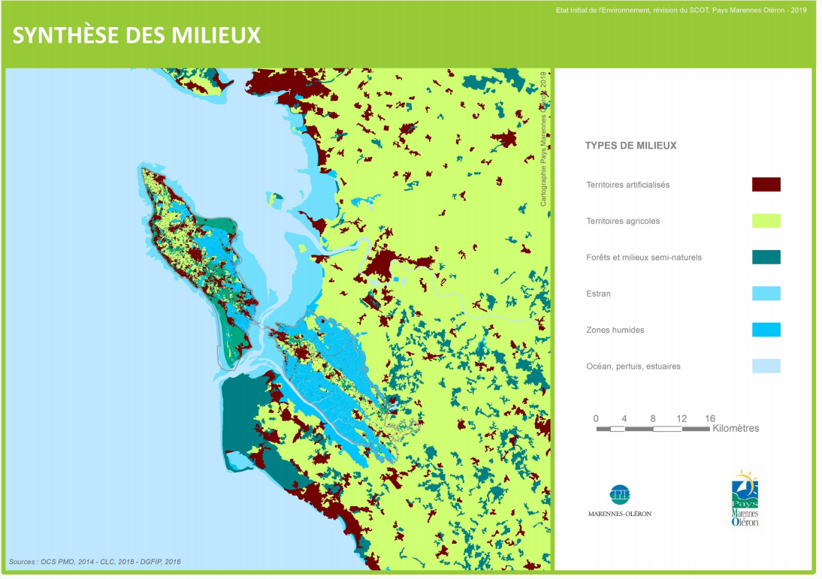
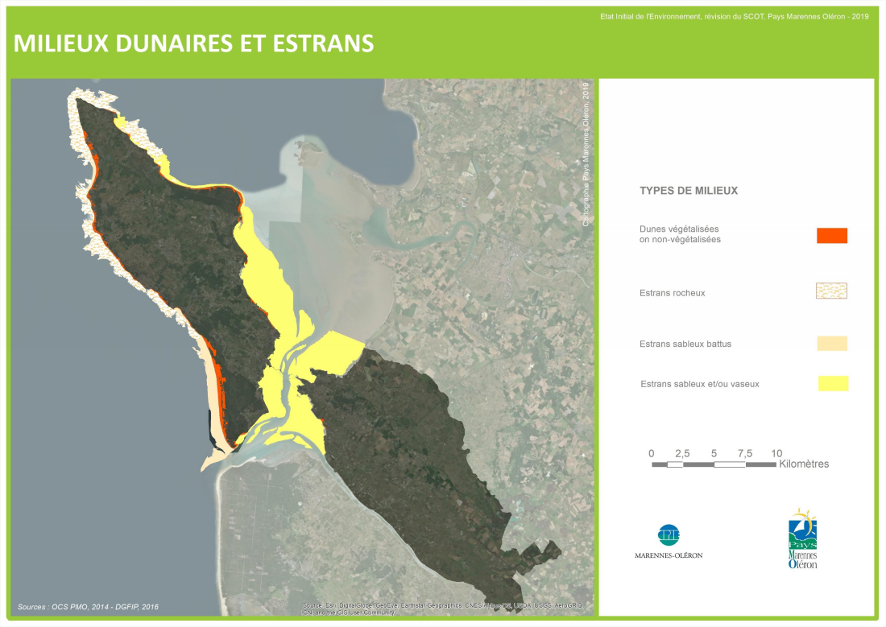
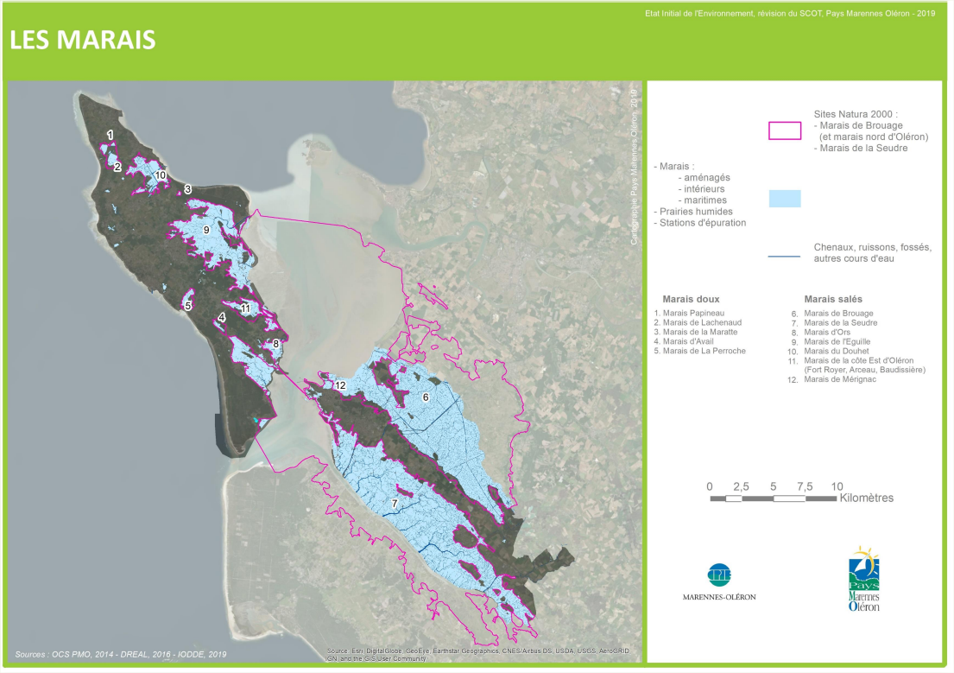
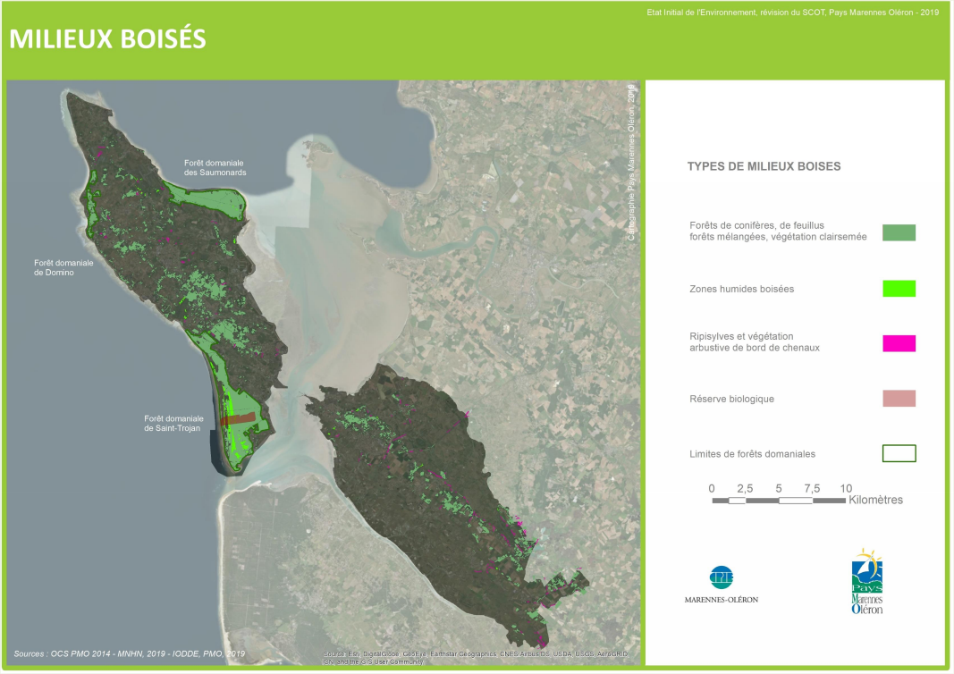
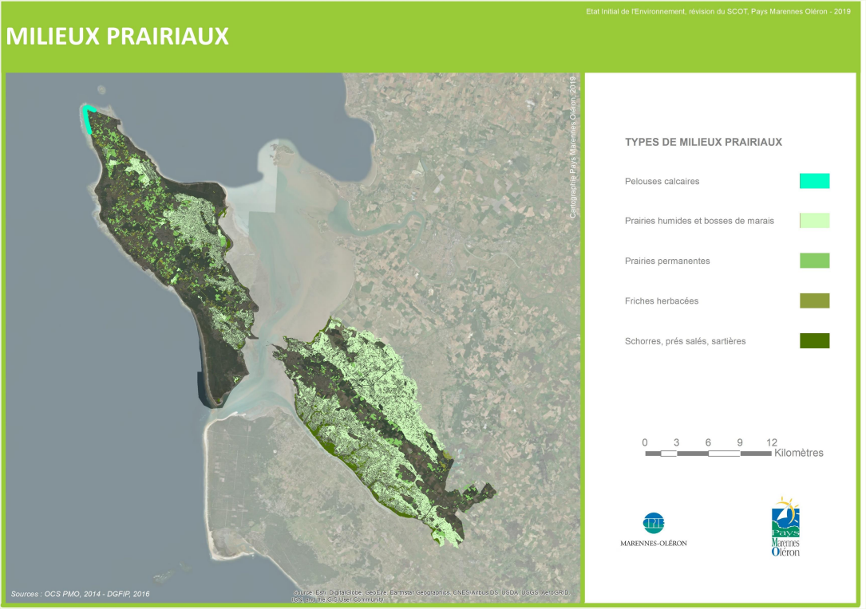
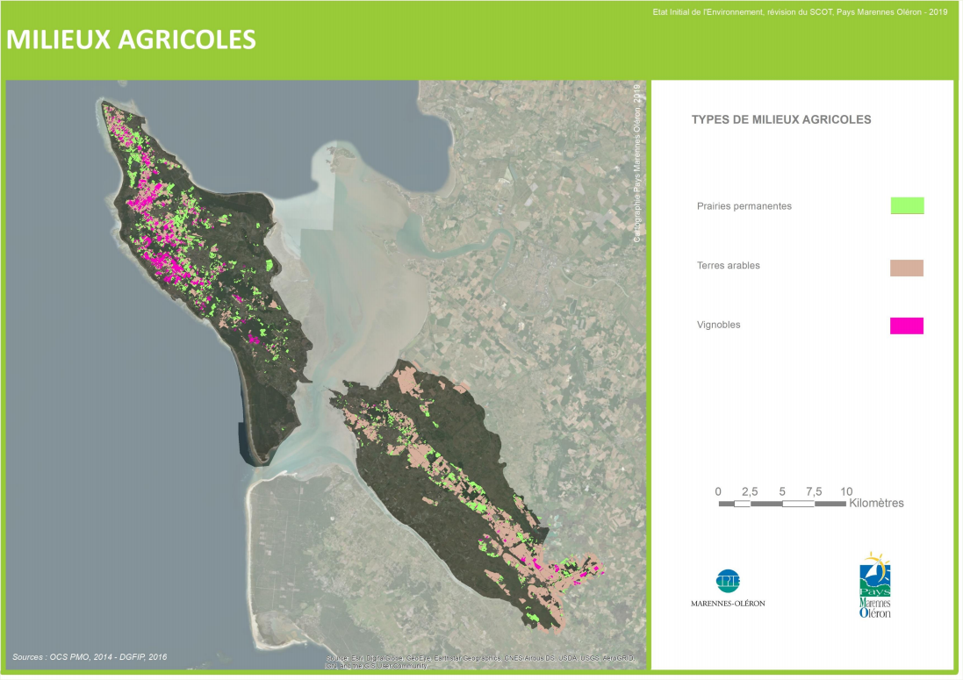
Etat Initial de l’Environnement, SCOT

Slide 49
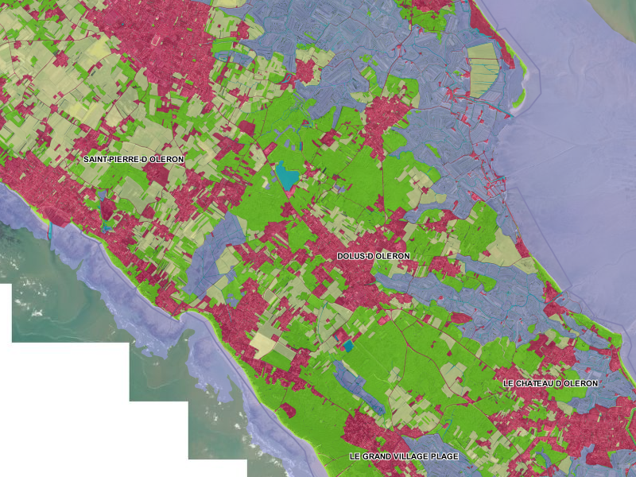
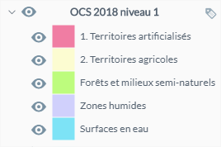
Trame Verte et Bleue

Slide 50
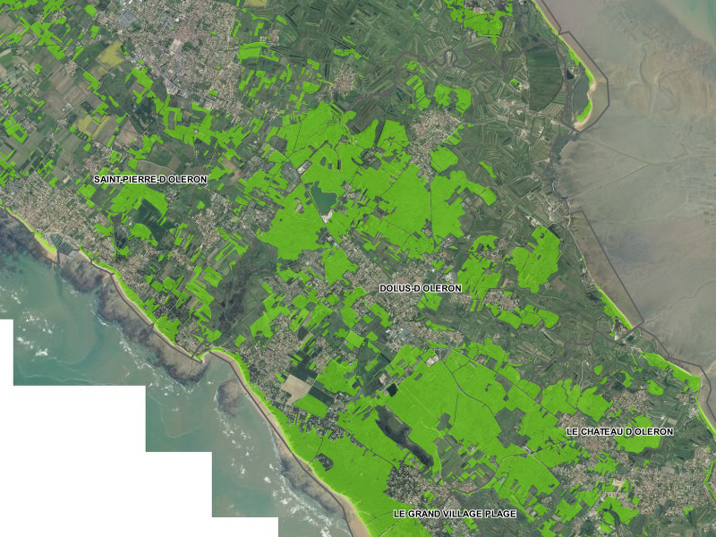
Trame Verte et Bleue

Slide 51
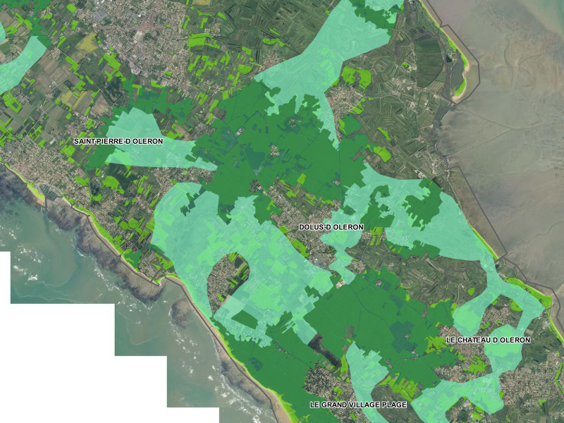
Trame Verte et Bleue
L’OCS est la donnée d’entrée dans la détermination des trames et sous-trames.

Slide 52
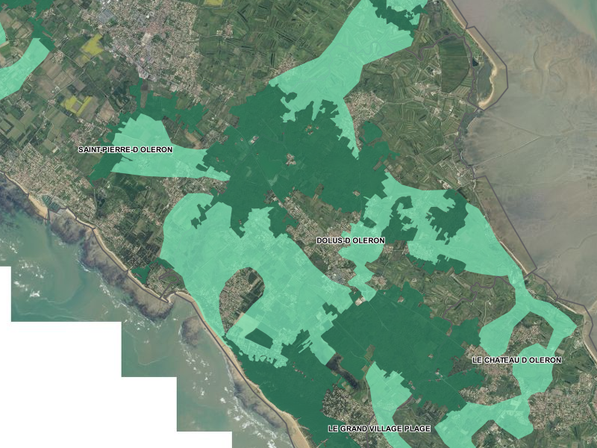
Trame Verte et Bleue
L’OCS est la donnée d’entrée dans la détermination des trames et sous-trames.

Slide 53
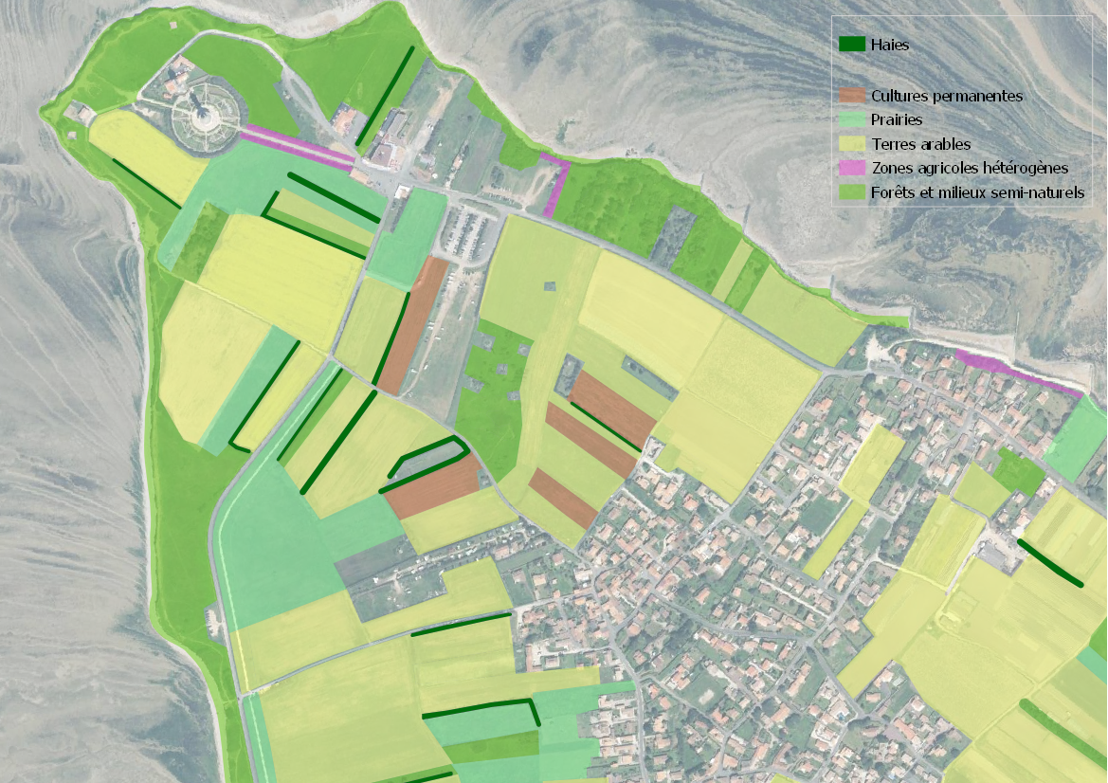
Localisation des haies

Slide 54

Tour de table

